Slide 1
框架和提炼
(1) 定义形式要素、姿态和输入方法
(4) 勾画交互框架
(5) 构建关键线路情景剧本
(2) 定义功能性和数据元素
(6) 运用验证性场景来检查设计
(3) 确定功能组和层级
尽管我们把这个过程按照顺序分解为 6 个步骤，但实际上并不一定是线性过程，而经常是 反复的循环回路，尤其是第 3〜5 步有可能因为设计者思维方式不同而顺序不同

Slide 2


定义形式要素、姿态和输入方法
建框架的第 1 步是对设计产品的形式要素进行定义。产品是高分辨率电 脑屏幕上的 Web 应用？是小巧、轻便、低分辨率，无论强光还是黑暗处都能看清屏幕的手机？ 是嘈杂的公共场所中供众多容易分心的新手使用的信息亭？每种形式要素对设计暗含何种限制条件？
定义外形时，也要考虑产品基本姿态,确定该系统的输入方法。产品姿态是指用户将会投入多大的注意力和产品互动，以及产品的行为将会对用户投入的注意力做出何种反应。这一决定取决于情境场景中描述的使用情境和环境。
输入方法是用户和产品互动的方式，同时也受到产品外形和姿态、人物模型的态度、能力 和喜好的驱使。这一选择包括键盘、鼠标、小键盘、拇指板、触摸屏、声音、游戏杆、遥控器、 专门按键等多种可能。确定何种组合更适合产品的主要人物模型和次要人物模型。在需要两种或以上不同输入方式的组合（如大多数电脑应用和网站访问都需要键盘和鼠标两种输入方法） 时，要确定该产品的主要输入方法。

Slide 3
定义功能性和数据元素
功能性和数据元素代表着界面中要展现给用户的功能和数据。不过，如果需求的描述有意从 人物模型的角度出发，采用日常词汇和语言，则功能和数据元素会以用户界面的表现语言来描 述。每个元素的定义要针对先前定义的具体需求，才能保证产品的各方面都有清晰的意图，能够追溯到某个使用场景或者业务目标。
考虑数据元素间的关系也大有裨益。有时一个数据可能包含其他数据的信息，而更多的时 候，不同数据间可能存在更紧密的联系。比如相册中的照片、播放列表中的歌曲或者客户数据 中的某个账单等，都是不同数据相互联系的范例。对于简单联系可以通过创建子窗口记录，而 针对复杂关系，使用方盒- 箭头表示法来阐释更为合适。
数据元素通常是交互产品中的基本主体，比如照片、电子邮件、客户记录及订单等，是用 户可以访问、反应以及操作的基本个体。理想情况下，数据元素要符合人物模型的心理模型。 在这点上，将数据对象分类十分关键，因为产品的功能定义通常与此相关。我们也关注对象的 一些显著属性（比如电子邮件的发件人和照片的拍摄日期等），不过，在此阶段，对于属性的了 解不必过于全面，只要对人物模型是否关心少数或者多数属性有大致了解即可。这时，可以着 手构建团队软件原型，利用目标导向数据模型创建更多的正式数据模型，以供日后开发人员使用。
功能元素是针对界面中的数据元素及其显示所做的操作。一般来说，功能元素包括数据元 素操作工具，以及数据元素的视觉和结构化管理方式。功能需求向功能元素的转换，使得设计 逐渐清晰具体。
如果说情境场景是我们设想用户整体体验的载体，那么功能元素就让设想变得
真实。

Slide 4


确定功能组和层级
有了完善的高层次功能和数据元素后，就可以开始按照不同功能分组工作，确定各自的层 级。由于这些元素各自承担着具体任务，因此元素分组的目的在于更好地在任务中和任务间疏 通人物模型的流程。这时，要考虑的主要问题如下：
1.哪些元素需要大片的视频区域，哪些不需要？
2.哪些元素能够容纳其他元素？
3.容器如何组织才能优化工作流？
4.哪些元素需要捆绑使用？哪些不是？
5.相关联的元素使用时顺序如何？
6.哪些数据元素有助于人物模型做出决定？
7.采用何种交互模式和原则？
8.人物模型的心理模型如何影响元素组织？

Slide 5
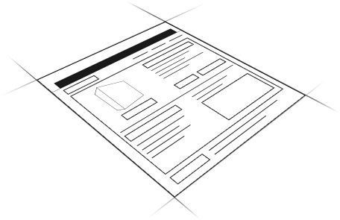
勾画交互框架
现在我们准备开始勾画大致的界面。首先，界面的视觉化工作应该是简单的。勾画通常始于视图的细分工作，我们将视 图细分为粗略的方块图，对应窗格、控制部件（如工具栏），以及其他高层次的容器。然后为每 个方块图添加标签和注解，并描述每个分组或者元素如何影响其他分组和元素。方块间的箭头 代表流程或状态的改变。在界面上，你可以勾画不同草图，对这些高层次的容器进行排列组合。开始时，界面的视 觉化应当简单明了，即每个功能组和容器用方块图表示，标注上名字和不同区域间关系的简单 描述。

Slide 6
构建关键线路情景剧本
这些场景通常从情境场景演变而来，但在此处的场景特别描述了人物模型和组成交互框架 的不同功能和数据元素之间的交互。交互框架中细节越多时，我们越会反复运用关键线路情境， 对用户动作和产品反应中更为具体的细节进行仔细考量。
人物模型如何使用交互框架词汇同产品进行交互，关键线路情境剧本对此进行了描述。人 物模型最频繁使用界面的主要路径，通常是每天都使用的路径。比如，在电子邮件应用程序中， 关键线路活动包括读写邮件，而不是配置邮件服务器。
02
01
03
04
与目标导向情境场景不同，关键线路场景以任务为导向，关注情境场景中广泛描述和暗含 的任务细节。这不意味着我们可以忽视目标，目标和人物模型需求 始终都是整个设计过程的度量尺，用来删除不必要的任务，优化必要任务。不过，关键线路情 境剧本必须在细节上严谨地描述每个主要交互的精确行为，并提供每个主要线路的走查。

Slide 7
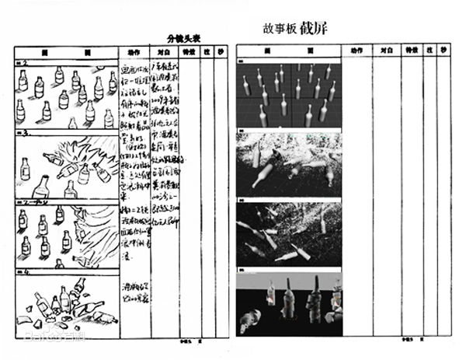
运用验证性场景来检查设计
用故事板完成关键线路情境剧本，并对交互框架进行调整，场景会逐渐变得流畅，你也更 加确信自己正沿着正确的道路前进。这时，可以将重点转移到一些不太频繁使用和不太重要的 交互设计上。这些验证性场景通常不像关键线路情境剧本一样详细，而是包含一系列假设性问 题。本步骤的目标在于，指出设计方案的漏洞，并根据需要进行调整（或者完全抛弃或者重新 开始设计）。

